Slide 1
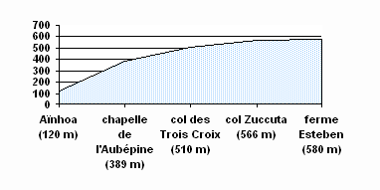
Etape N°2 SARE – FERME ESTEBEN Dimanche 15 Mai 2011
Départ de SARE
Arrivée col des veaux

Slide 2
Organisation de la journée (étape 2)
Sare – Ferme Esteben . 18km/6h00
Départ 7h30 du village de Sare
Arrivée à la ferme Esteben pour 13 h (Artzamendi)
Repas du midi à la venta Burquaïtz (ouvert à tous même ceux qui ne marchent pas)

